Slide 1
SESIÓN 1 · FORMACIÓN AJEDREZ
Encuadre del curso y reglas básicas del ajedrez
Movimientos legales, jaque, jaque mate, ahogado y tablas, con los errores más frecuentes en el aula.
Programa de Formación para Personas Árbitras y Asesoras · Juegos Deportivos Estudiantiles
1

Slide 2
Objetivos de la sesión
Al terminar esta sesión, cada participante podrá:
• Conocer la organización del curso, sus evaluaciones y la sesión presencial de cierre.
• Describir el rol, los deberes y los límites de la persona árbitra y asesora en los JDE.
• Aplicar las reglas básicas del movimiento, incluidas las jugadas especiales y la regla de pieza tocada.
• Distinguir sin dudar jaque, jaque mate, ahogado, posición muerta y las demás formas de tablas.
• Leer y escribir partidas en notación algebraica y conocer las obligaciones de la planilla.
2

Slide 3
Cronograma de la sesión
Sesión 1 · 4 horas (240 minutos)
Horario | Duración | Bloque
0:00 – 0:10 | 10 min | Bienvenida y encuadre del curso
0:10 – 0:35 | 25 min | El rol de la persona árbitra y asesora
0:35 – 1:15 | 40 min | Reglas básicas I: tablero, piezas y jugadas especiales
1:15 – 1:25 | 10 min | Receso
1:25 – 2:00 | 35 min | Reglas básicas II: cómo termina una partida
2:00 – 2:25 | 25 min | Notación algebraica y planilla
2:25 – 2:35 | 10 min | Receso
2:35 – 3:15 | 40 min | Práctica en salas de trabajo
3:15 – 3:45 | 30 min | Quiz de la sesión y errores frecuentes en el aula
3:45 – 4:00 | 15 min | Cierre
3

Slide 4
La persona árbitra: deberes y límites
El deber central de quien arbitra es que se cumplan las Leyes y cuidar la competición. De ahí salen los demás: supervisar las partidas (en especial en apuro de tiempo), mantener el orden en la sala, aplicar sanciones proporcionadas y tomar medidas especiales para personas con discapacidad o que necesitan atención médica.
• Una sola voz decide: el árbitro principal. Los adjuntos observan, informan y aplican lo acordado.
• Quien arbitra no puede jugar el torneo que dirige.
• Explica una regla si el jugador lo pide, pero no aconseja sobre la posición.
• No avisa que el rival ya movió ni que el jugador olvidó presionar el reloj.
Fuente: Leyes del Ajedrez 2023 (Handbook E.I.01), art. 11.9, 12.1, 12.2, 12.3 y 12.6
4

Slide 5
El tablero y el inicio de la partida
El tablero se coloca con una casilla clara en la esquina derecha de cada jugador («clara a la derecha»): h1 y a8 son claras, y la dama empieza en la casilla de su color. Empiezan siempre las blancas y luego se juega por turnos.
• Si se descubre que la posición inicial estaba mal armada, la partida se anula y se juega de nuevo.
• Si solo el tablero estaba mal orientado, la posición se pasa a un tablero bien colocado y la partida sigue.
• Si los colores estaban invertidos y cada bando hizo menos de 10 jugadas, se empieza otra partida con los colores correctos; con 10 o más, se sigue.
Fuente: Leyes del Ajedrez 2023 (Handbook E.I.01), art. 1.1, 2.1, 7.2 y 7.3
5

Slide 6
Movimientos y jugadas especiales
Solo el caballo salta por encima de otras piezas. El enroque es una jugada de rey: se toca primero el rey. La captura al paso solo se puede hacer en la jugada inmediatamente siguiente al avance doble. La coronación forma parte de la misma jugada: el peón se cambia en ese momento por dama, torre, alfil o caballo del mismo color.
• Mover el rey hace perder los dos enroques; mover una torre, solo el de ese lado, aunque vuelva a su casilla.
• Nunca se enroca estando en jaque.
• Pieza tocada, pieza jugada: si se toca deliberadamente una pieza propia que tiene jugada legal, hay que moverla.
• «Compongo» se dice antes de tocar la pieza y solo en el propio turno.
Fuente: Leyes del Ajedrez 2023 (Handbook E.I.01), art. 3.5, 3.7.4, 3.7.5, 3.8.2, 4.2, 4.3 y 4.4.2
6

Slide 7
Movimientos y jugadas especiales (continuación)
• Si con intención de enrocar se toca primero la torre, hay que mover la torre y ya no se puede enrocar con ella.
Fuente: Leyes del Ajedrez 2023 (Handbook E.I.01), art. 3.5, 3.7.4, 3.7.5, 3.8.2, 4.2, 4.3 y 4.4.2
7

Slide 8
Receso
10 minutos
Pausa los relojes: seguimos en breve.
8

Slide 9
Cómo termina una partida
Hay jaque cuando el rey está atacado; se sale capturando la pieza que da jaque, tapando o moviendo el rey. Si no existe ninguna jugada legal para salir del jaque, es jaque mate y la partida termina. Si el bando que mueve no está en jaque pero no tiene ninguna jugada legal, es ahogado: tablas.
• Posición muerta: ninguna serie de jugadas legales puede dar mate (por ejemplo, rey contra rey, o rey y alfil contra rey). Son tablas de inmediato, sin reclamo.
• Tablas por acuerdo: la oferta se hace después de mover y antes de presionar el reloj; la partida termina cuando el rival acepta.
• Triple repetición y regla de las 50 jugadas: son tablas por reclamo del jugador, con el procedimiento del art. 9.
• Darse la mano sin una oferta previa no es un acuerdo de tablas.
Fuente: Leyes del Ajedrez 2023 (Handbook E.I.01), art. 3.9, 5.1, 5.2, 9.1, 9.2 y 9.3
9

Slide 10
Notación algebraica y planilla
En competencias de ritmo clásico cada jugador anota sus jugadas y las del rival, jugada a jugada, de forma legible y en notación algebraica. Las iniciales de las piezas pueden ser las del idioma del jugador (R, D, T, A, C en español).
• No se anota la jugada antes de hacerla, salvo para reclamar tablas.
• La planilla debe estar a la vista del árbitro durante toda la partida.
• Las ofertas de tablas se anotan con el signo (=).
• Al terminar, ambos jugadores firman las dos planillas con el resultado. Firmar no quita el derecho a apelar.
• Las planillas pertenecen al organizador.
Fuente: Leyes del Ajedrez 2023 (Handbook E.I.01), art. 8.1, 8.3, 8.7 y apéndice C
10

Slide 11
Errores frecuentes en el ámbito escolar
En los torneos estudiantiles se repiten siempre las mismas confusiones. Conocerlas permite anticiparlas en la charla técnica previa a la primera ronda.
• Llamar «mate» a un ahogado, o al revés.
• Dejar el peón en la octava fila sin cambiarlo y presionar el reloj: es una jugada ilegal.
• Enrocar después de haber movido el rey y haberlo devuelto a su casilla.
• Capturar al paso una o dos jugadas tarde.
• Seguir jugando con rey contra rey «para ver qué pasa»: la partida ya terminó en tablas.
Fuente: Leyes del Ajedrez 2023 (Handbook E.I.01), art. 3.7, 3.8, 5.2.2 y 7.5
11

Slide 12
Caso 1 · ¿Qué decide la persona árbitra?
El enroque que empezó por la torre
Con el rey y la torre de h1 sin mover, un estudiante toma primero la torre para enrocar corto.
12
Notes:
Dejar que el grupo decida antes de pasar a la siguiente diapositiva.

Slide 13
Caso 1 · Decisión
El enroque que empezó por la torre
Aplica pieza tocada: como tocó primero la torre, debe mover esa torre y no puede enrocar con ella. El enroque se hace tocando primero el rey.
Fuente: Leyes del Ajedrez 2023 (Handbook E.I.01), art. 4.4.2
13

Slide 14
Caso 2 · ¿Qué decide la persona árbitra?
El peón que llegó a la octava
Un peón blanco llega a e8, el jugador lo deja como peón y presiona el reloj.
14
Notes:
Dejar que el grupo decida antes de pasar a la siguiente diapositiva.

Slide 15
Caso 2 · Decisión
El peón que llegó a la octava
Es una jugada ilegal completada: el cambio del peón es parte de la misma jugada. No se repone la posición: el peón se cambia por una dama del mismo color y se aplica la sanción de la primera jugada ilegal (dos minutos más para el rival en ritmo clásico, uno en rápidas y relámpago).
Fuente: Leyes del Ajedrez 2023 (Handbook E.I.01), art. 3.7.5, 7.5.2 y 7.5.5
15

Slide 16
Caso 3 · ¿Qué decide la persona árbitra?
Rey contra rey
Tras varios cambios quedan solo los dos reyes. Los jugadores quieren seguir moviendo.
16
Notes:
Dejar que el grupo decida antes de pasar a la siguiente diapositiva.

Slide 17
Caso 3 · Decisión
Rey contra rey
La partida terminó en tablas en el momento en que se llegó a esa posición: es posición muerta y no hace falta ningún reclamo.
Fuente: Leyes del Ajedrez 2023 (Handbook E.I.01), art. 5.2.2
17

Slide 18
Caso 4 · ¿Qué decide la persona árbitra?
La captura al paso tardía
Un peón negro avanzó de d7 a d5 hace dos jugadas. Ahora el peón blanco de e5 lo captura al paso.
18
Notes:
Dejar que el grupo decida antes de pasar a la siguiente diapositiva.

Slide 19
Caso 4 · Decisión
La captura al paso tardía
Es una jugada ilegal: el derecho a capturar al paso solo existe en la respuesta inmediata al avance doble.
Fuente: Leyes del Ajedrez 2023 (Handbook E.I.01), art. 3.7.4.1 y 7.5
19

Slide 20
Receso
10 minutos
Pausa los relojes: seguimos en breve.
20

Slide 21
Práctica · Identificación de jugadas legales y finales de partida
A partir de un set de 8 posiciones, cada participante determina si hay jaque, jaque mate, ahogado o tablas, y justifica su respuesta con base en el reglamento.
21

Slide 22
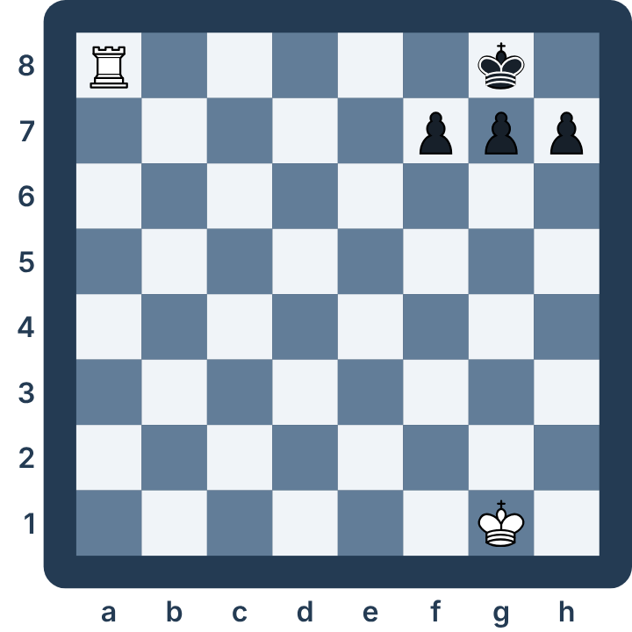
Ejercicio 1 de 8
Posición 1. Juegan las negras. ¿Hay jaque, jaque mate, ahogado o posición muerta? ¿Sigue la partida?
Juegan las negras.
22

Slide 23
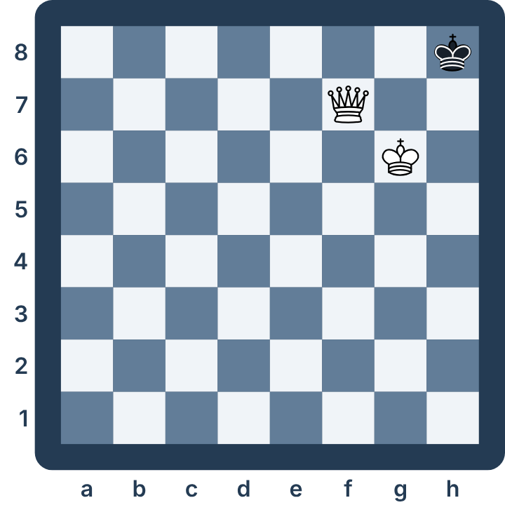
Ejercicio 2 de 8
Posición 2. Juegan las negras. ¿Qué situación es y cuál es el resultado?
Juegan las negras.
23

Slide 24
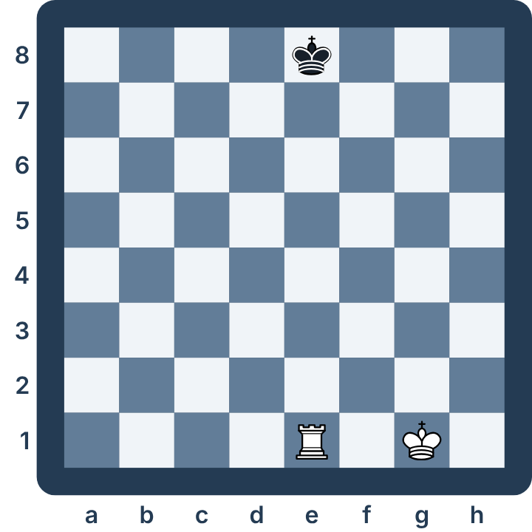
Ejercicio 3 de 8
Posición 3. Juegan las negras. ¿Qué situación es? ¿Sigue la partida?
Juegan las negras.
24

Slide 25
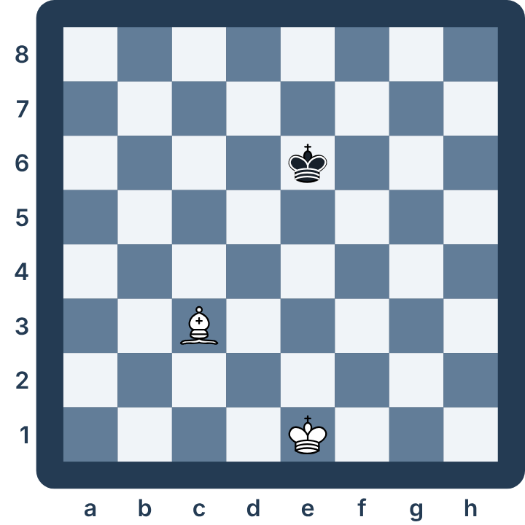
Ejercicio 4 de 8
Posición 4. Juegan las blancas. ¿Puede seguir la partida?
Juegan las blancas.
25

Slide 26
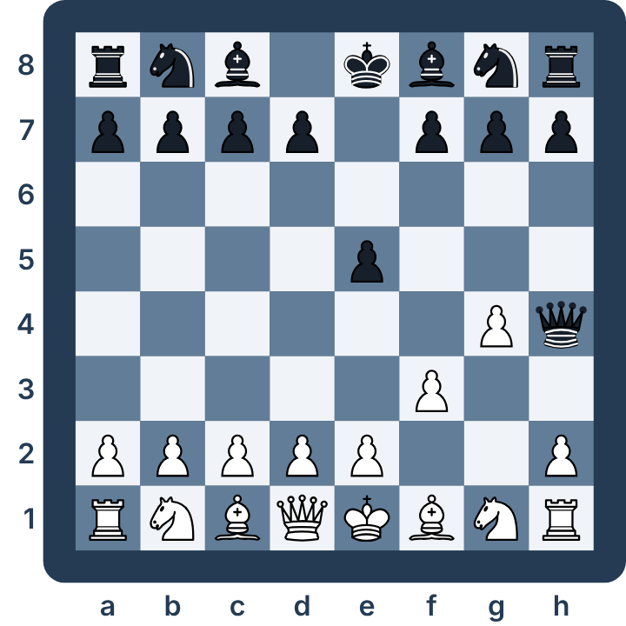
Ejercicio 5 de 8
Posición 5. Juegan las blancas. Se llegó tras 1.f3 e5 2.g4 Dh4. ¿Qué situación es?
Juegan las blancas.
26

Slide 27
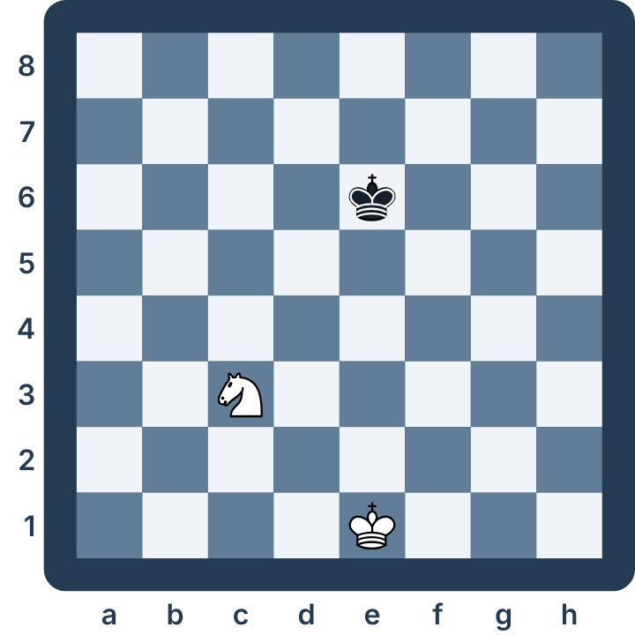
Ejercicio 6 de 8
Posición 6. Juegan las negras. ¿Puede seguir la partida?
Juegan las negras.
27

Slide 28
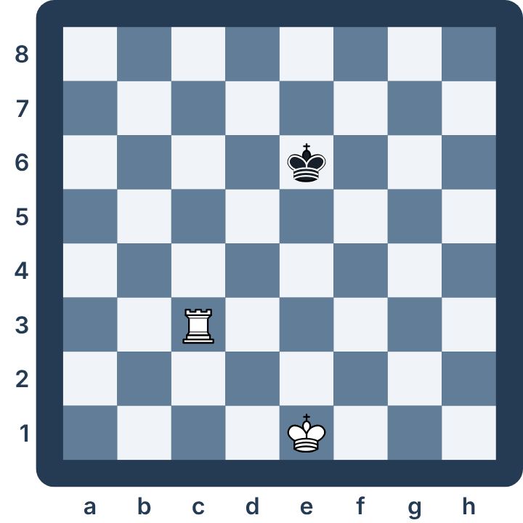
Ejercicio 7 de 8
Posición 7. Juegan las negras. ¿Puede seguir la partida?
Juegan las negras.
28

Slide 29
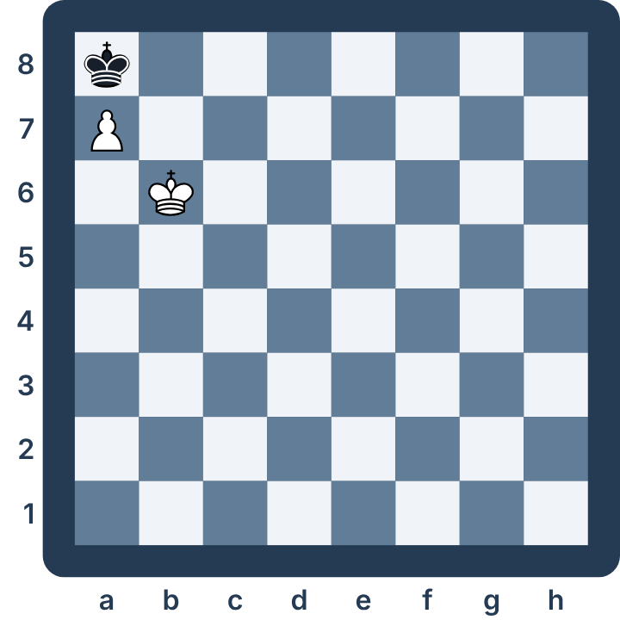
Ejercicio 8 de 8
Posición 8. Juegan las negras. ¿Qué situación es y cuál es el resultado?
Juegan las negras.
29

Slide 30
Ejercicios: respuestas
• 1. Jaque mate: el rey está en jaque y no tiene ninguna jugada legal. La partida terminó (art. 5.1).
• 2. Ahogado: el rey no está en jaque y el bando que mueve no tiene ninguna jugada legal. Tablas (art. 5.2.1).
• 3. Jaque, pero no mate: el rey tiene al menos una jugada legal para salir del jaque. La partida sigue (art. 3.9).
• 4. Posición muerta: ninguna serie de jugadas legales puede terminar en mate. Tablas de inmediato, sin reclamo (art. 5.2.2).
• 5. Jaque mate: el rey está en jaque y no tiene ninguna jugada legal. La partida terminó (art. 5.1).
30
Notes:
Repasar en plenaria; cada respuesta con su artículo.

Slide 31
Ejercicios: respuestas (continuación)
• 6. Posición muerta: ninguna serie de jugadas legales puede terminar en mate. Tablas de inmediato, sin reclamo (art. 5.2.2).
• 7. No hay jaque y sí hay material para dar mate: la partida sigue.
• 8. Ahogado: el rey no está en jaque y el bando que mueve no tiene ninguna jugada legal. Tablas (art. 5.2.1).
31
Notes:
Repasar en plenaria; cada respuesta con su artículo.

Slide 32
Quiz de la sesión
Responde de forma individual
• 1. Un rey está en jaque y no existe ninguna jugada legal que lo saque de esa condición. ¿Cómo se denomina esta situación?
• 2. Un jugador no está en jaque, pero no dispone de ninguna jugada legal en su turno. ¿Qué resultado corresponde?
• 3. ¿Cuándo se pierde para siempre el derecho a enrocar de un lado?
• 4. Quedan en el tablero rey contra rey. ¿Qué corresponde?
• 5. ¿Cuándo puede un jugador decir «compongo» para acomodar una pieza?
• 6. ¿Qué debe anotar cada jugador en su planilla en una partida de ritmo clásico?
• 7. ¿Puede el árbitro principal jugar como participante en el torneo que dirige?
32
Notes:
Un minuto por pregunta, y después las respuestas.

Slide 33
Quiz de la sesión (continuación)
Responde de forma individual
• 8. Un jugador le pide al árbitro que le explique qué significa una regla durante la partida. ¿Puede hacerlo?
• 9. Se descubre a mitad de partida que la posición inicial estaba mal armada desde el principio. ¿Qué corresponde?
• 10. ¿Hasta qué momento es legal capturar un peón al paso?
• 11. ¿Qué letras se usan en español para las piezas al anotar una partida en notación algebraica?
• 12. ¿Puede un jugador escribir en la planilla una jugada antes de hacerla en el tablero?
33
Notes:
Un minuto por pregunta, y después las respuestas.

Slide 34
Quiz: respuestas
• 1. Jaque mate.
• 2. Partida ahogada (tablas).
• 3. Cuando ya se movió el rey o la torre de ese lado, aunque hayan vuelto a su casilla.
• 4. Tablas de inmediato: es posición muerta, sin necesidad de reclamo.
• 5. Solo en su turno y antes de tocar la pieza.
• 6. Sus jugadas y las del rival, jugada a jugada, en notación algebraica y de forma legible.
• 7. No.
• 8. Sí: puede explicar el significado de la regla, pero no debe opinar sobre la posición actual ni aconsejar una jugada.
34

Slide 35
Quiz: respuestas (continuación)
• 9. Se anula la partida y se juega de nuevo (distinto de si solo el tablero estaba mal orientado, donde la posición se traslada a un tablero bien colocado y la partida sigue).
• 10. Solo en la jugada inmediatamente siguiente al avance doble del peón rival; después se pierde el derecho.
• 11. R (rey), D (dama), T (torre), A (alfil) y C (caballo); el peón no lleva letra.
• 12. Solo como excepción, para reclamar tablas por triple repetición o por la regla de las 50 jugadas.
35

Slide 36
TAREA PARA LA PRÓXIMA SESIÓN
Leer el capítulo de reglas básicas de las Leyes de Ajedrez de la FIDE y completar una ficha breve de reflexión sobre una situación de arbitraje básica vivida en su contexto educativo.
¿Dudas? Este es el momento. Gracias por tu participación.
36

